Slide 1
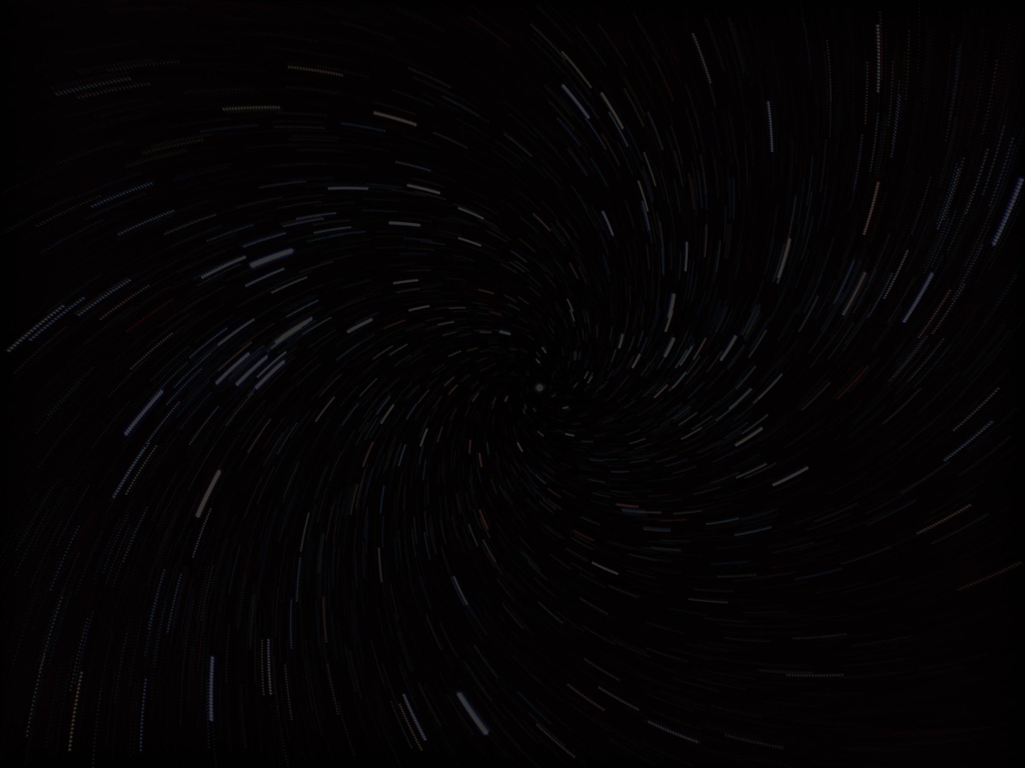
Clasificación Multiclase en Fashion MNIST con MLP
Integrantes:
  Gabriel González,
  Sebastián Cornejo,
  Alain González

Slide 2
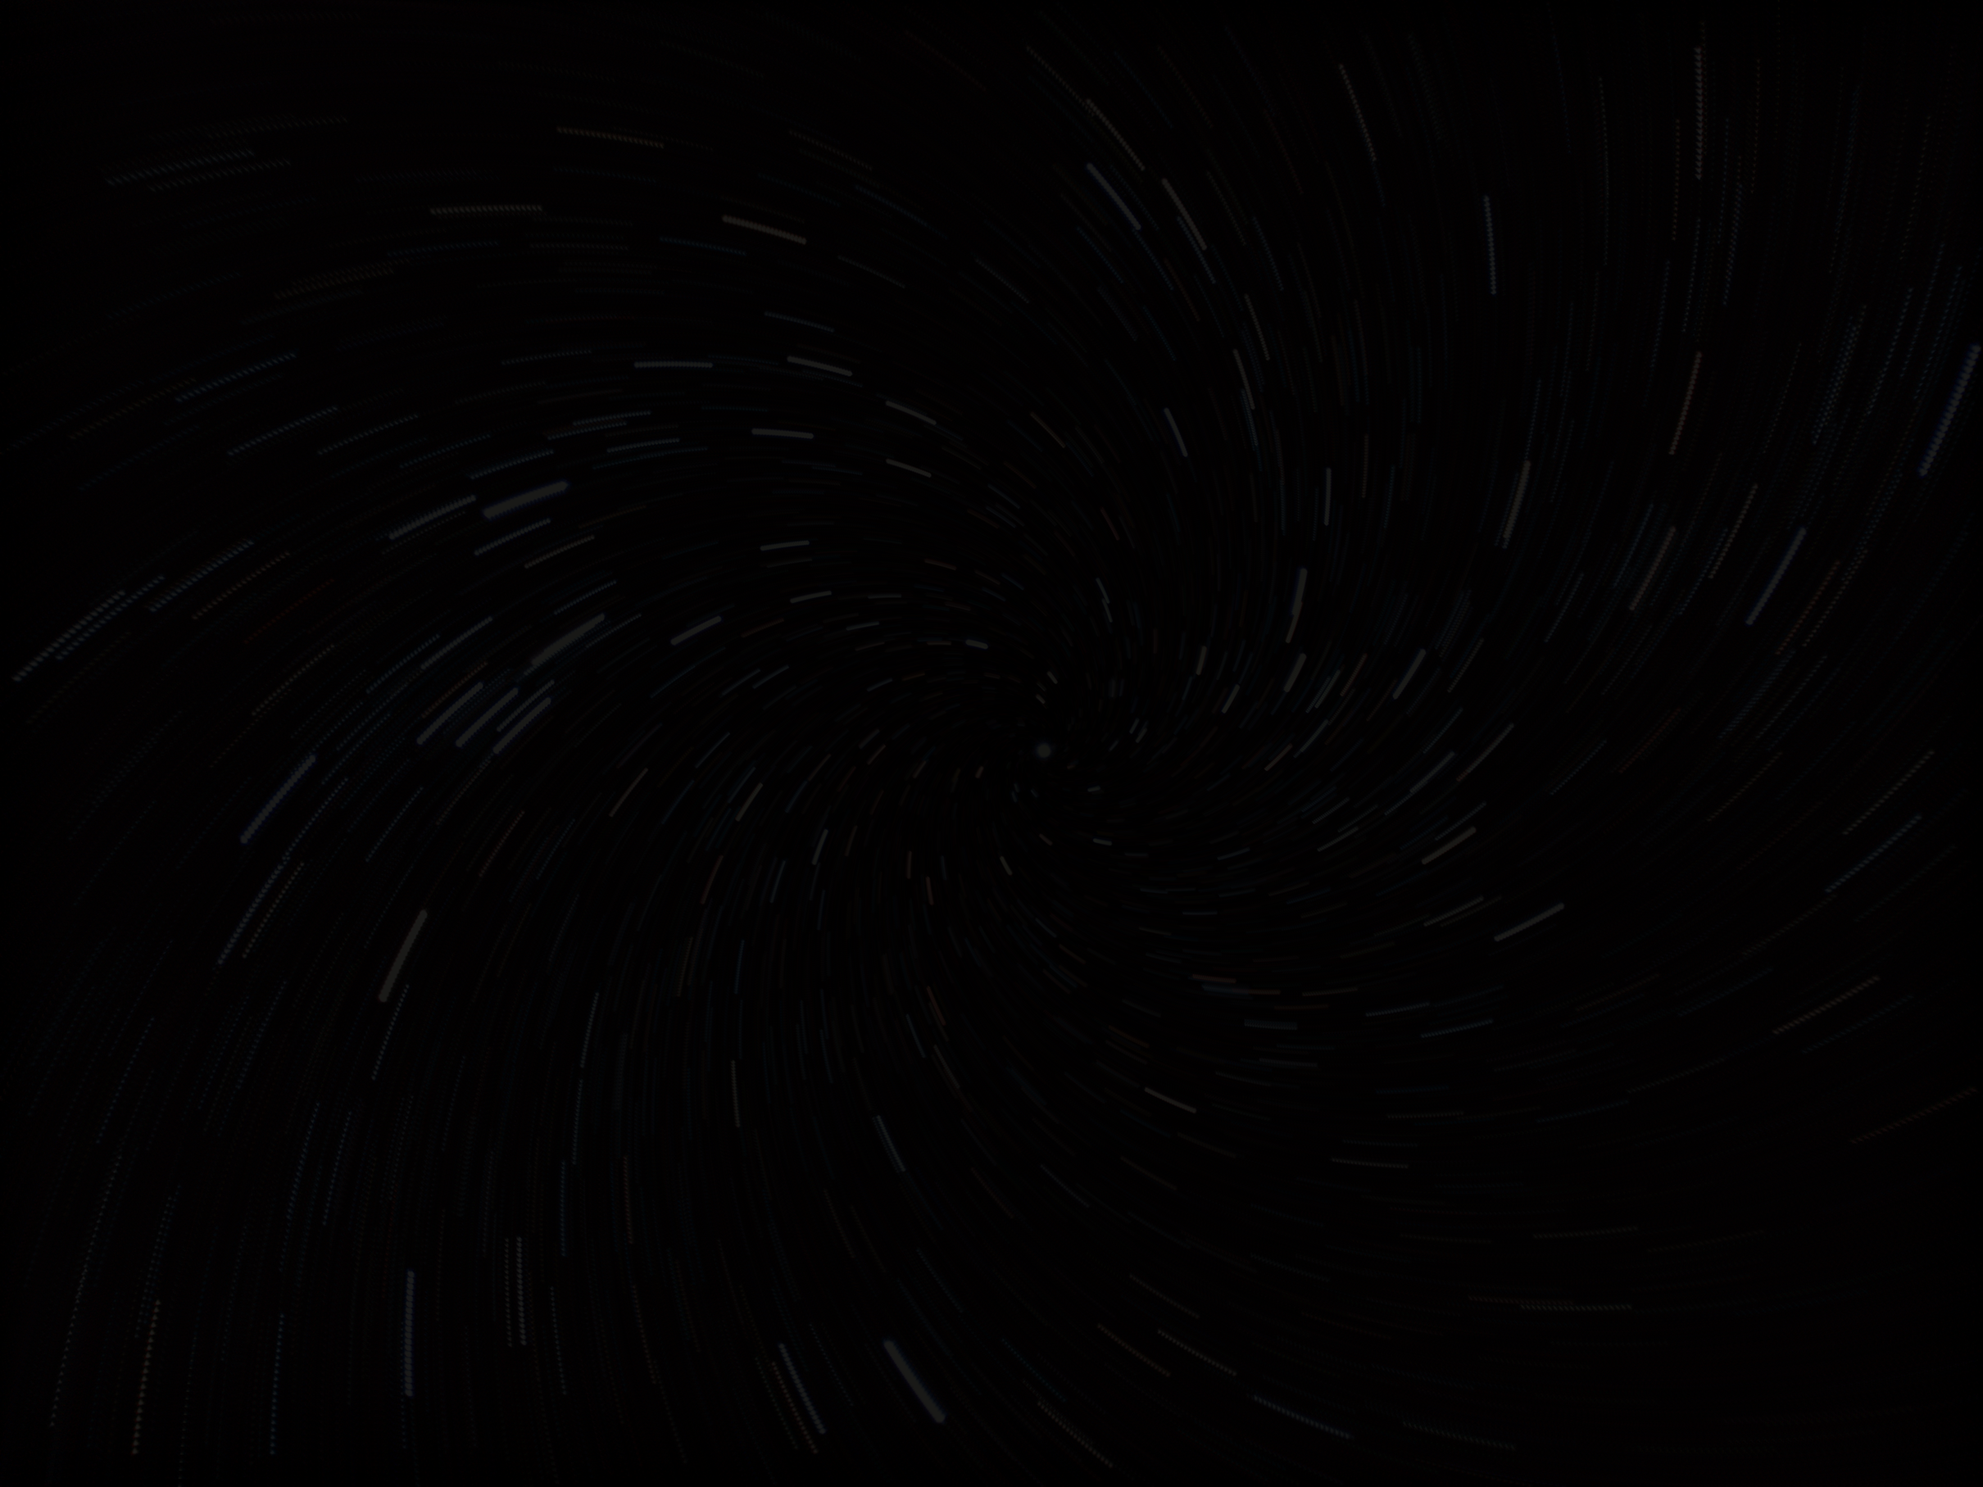
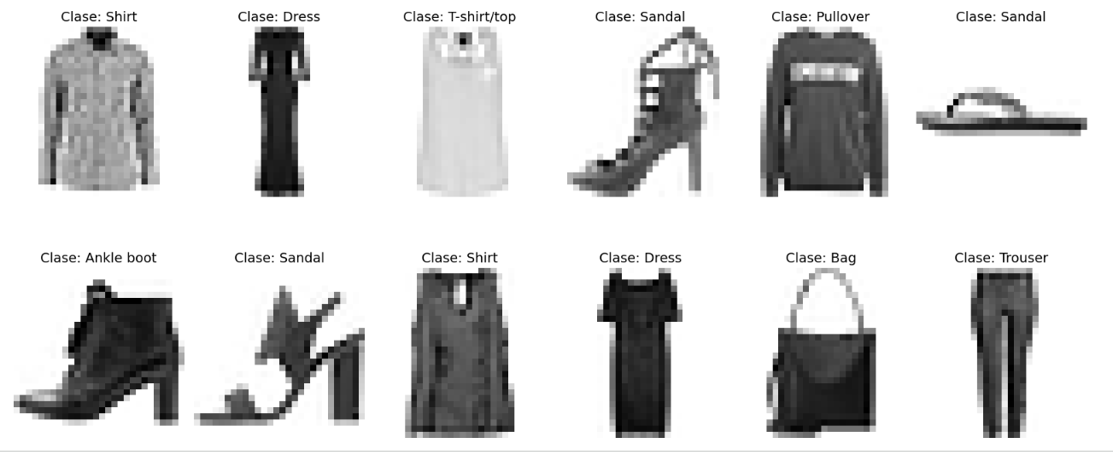
Introducción
Problema:
Clasificar 10 categorías de prendas de vestir (28 x 28 píxeles en escala de grises)

Slide 3
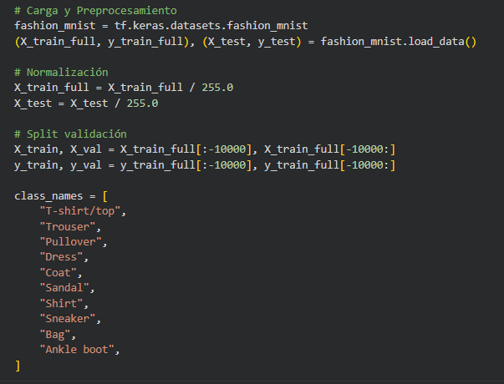
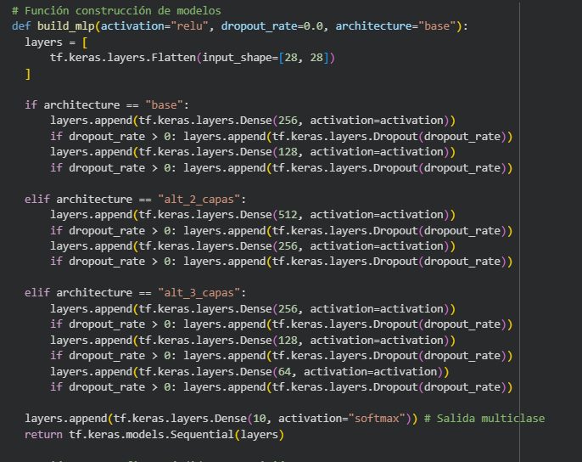
Preprocesamiento y Arquitectura
Normalización
Arquitectura BASE:
Capa Flatten (784)
Oculta 1 (256)
Oculta 2 (128)
Salida Softmax (10).
(/255.0) y Split de datos (10.000 validación, 10,000 test)

Slide 4
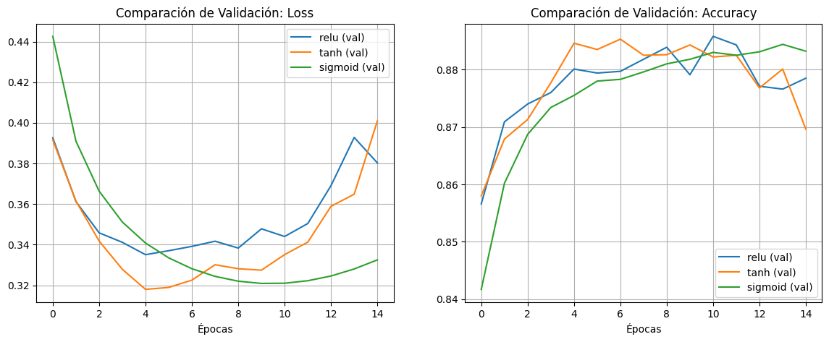
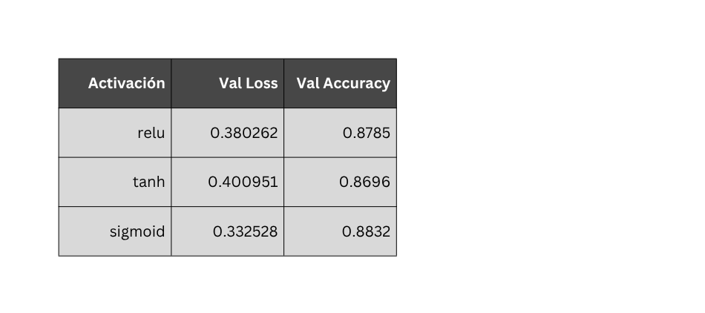
Experimento 1: Funciones de Activación
Comparativa entre ReLU, Tanh y Sigmoide.
Diagnóstico a 15 épocas: ReLU logra mayor accuracy (~87%), pero su curva de pérdida sube a %38. Tanh y Sigmoide son más estables pero convergen lento. Rendimientos similares entre las 3 por cantidad de épocas.

Slide 5
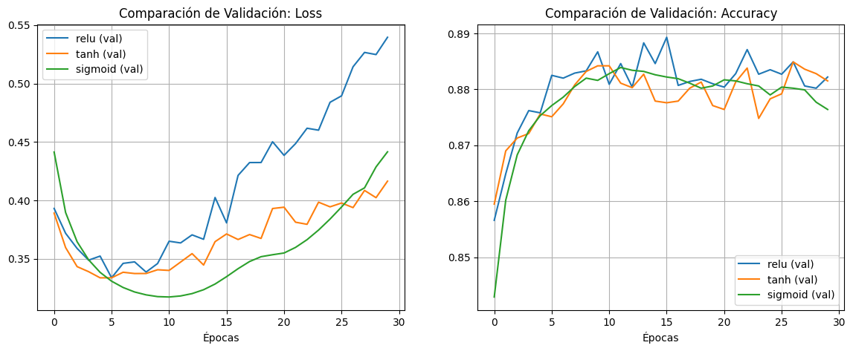
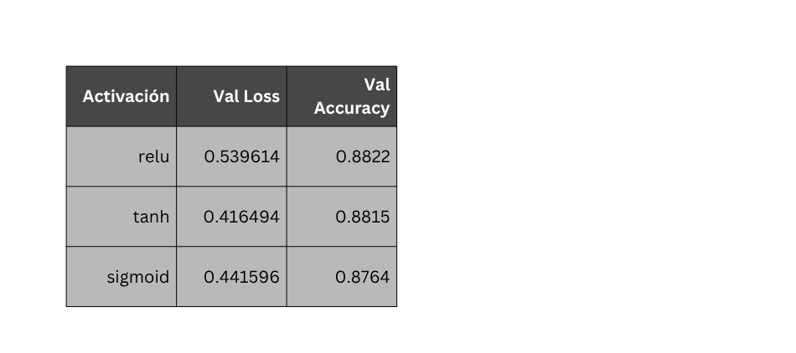
Experimento 1.1: Funciones de Activación
Comparativa entre ReLU, Tanh y Sigmoide.
Diagnóstico a 30 épocas: ReLU logra mayor accuracy (~88.22%), pero su curva de pérdida sube a 0.5396 por overfitting. Tanh y Sigmoide son más estables pero convergen lento.

Slide 6
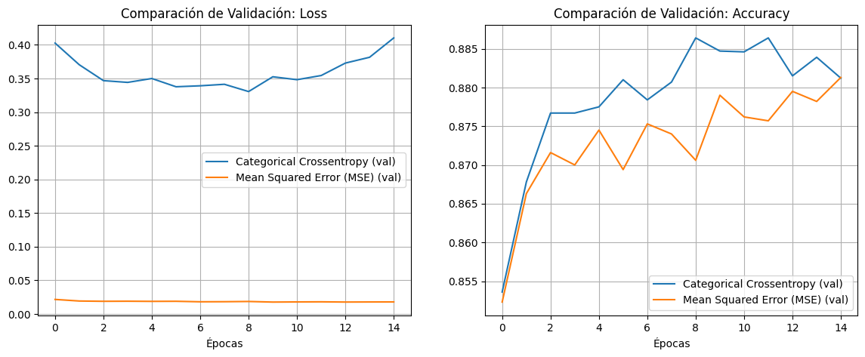
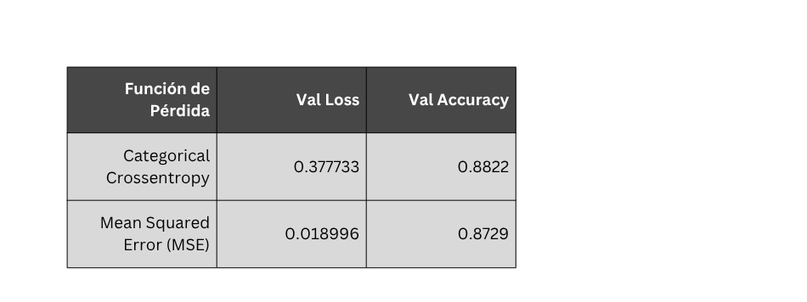
Experimento 2: Función de pérdida
Comparativa entre Categorical Crossentropy y MSE (Error Cuadrático Medio)
  Diagnóstico a 15 épocas: Crossentropy alcanza rápidamente una mayor precisión (~88-89%) con una curva de aprendizaje suave, pero en pérdida se mantiene muy por encima. MSE presenta una convergencia más lenta y menor precisión final (~86%), debido a la saturación en la capa Softmax.
  Escogida: Categorical Crossentropy.

Slide 7
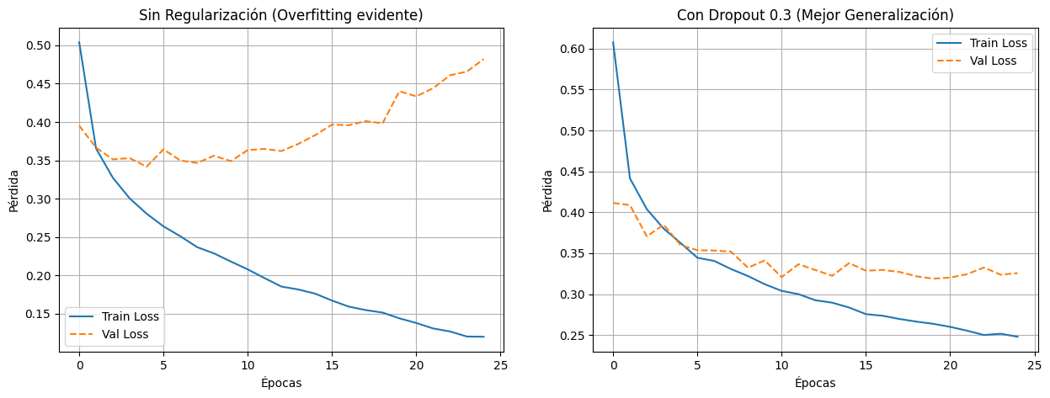
Experimento 3: Regularización (Dropout)
Sin Dropout: La pérdida de entrenamiento baja a 0.13 mientras la de validación sube a 0.48 aprox. (brecha de sobreajuste).
Con Dropout(0.3): Ambas curvas se acoplan y la pérdida en validación se estabiliza en torno a 0.31.

Slide 8
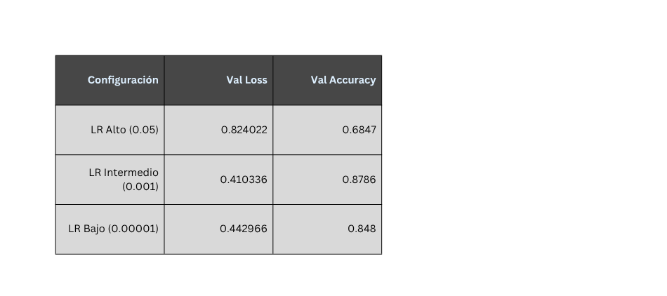
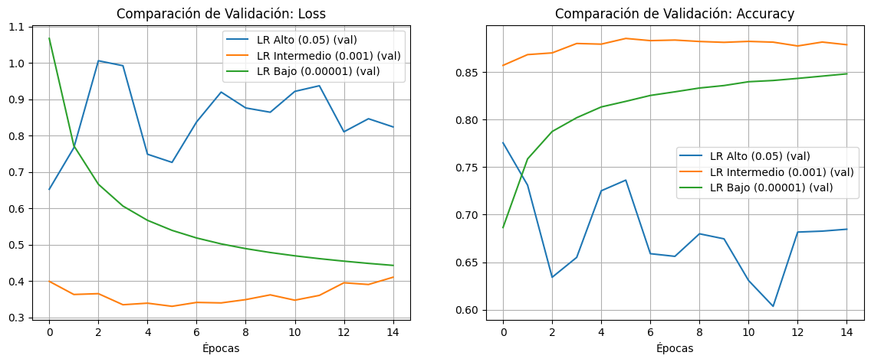
Experimento 4: Tasa de Aprendizaje (LR)
  LR Alto (0.05): Desempeño inestable y oscilante.
  LR Bajo (0.00001): Convergencia demasiado lenta.
  LR Intermedio (0.001): Curva suave y balance óptimo (Accuracy ~87,86%).

Slide 9

Experimento 5: Evaluación de arquitecturas
ARQ BASE:
ARQ ANCHA
ARQ PROFUNDA
Capa Flatten (784)
Oculta 1 (256)
Oculta 2 (128)
Salida Softmax (10).
Capa Flatten (784)
Oculta 1 (512)
Oculta 2 (256)
Salida Softmax (10).
Capa Flatten (784)
Oculta 1 (256)
Oculta 2 (128)
Oculta 3 (64)
Salida Softmax (10).

Slide 10
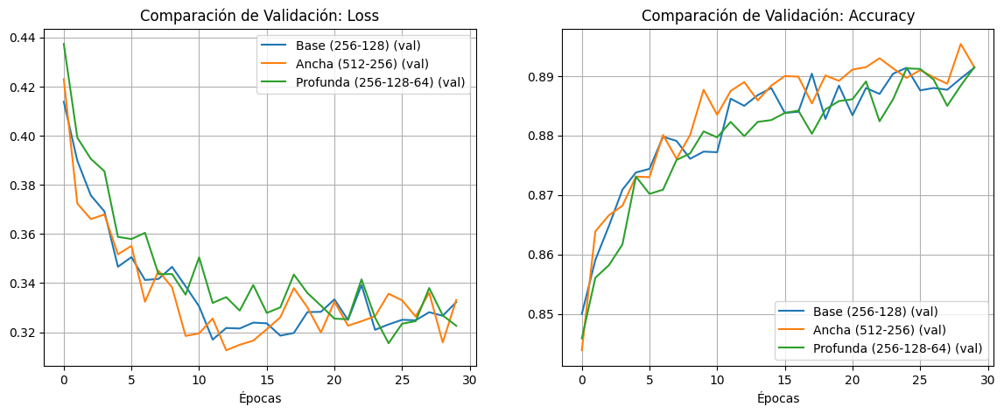
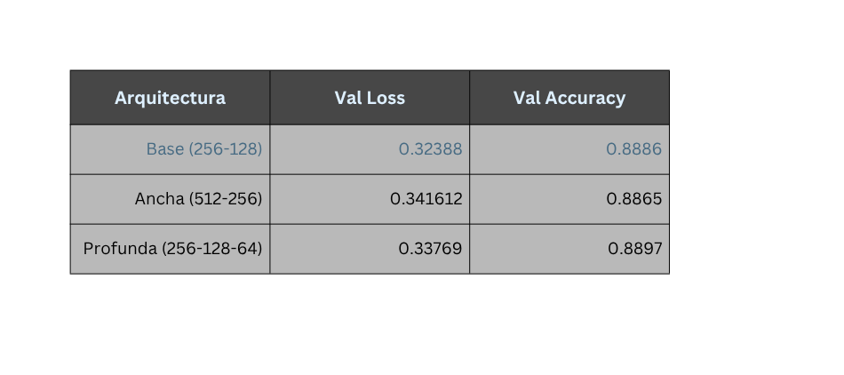
Experimento 5: Evaluación de arquitecturas

Slide 11
Arquitectura final del modelo
Arquitectura Base (256, 128)
Func. Activación: ReLU
Regularización: Dropout
Tasa de Aprendizaje: 0.001
Épocas: 30
Es suficiente para el tipo de problemas de clasificación que intentamos resolver, sumando equilibrio entre coste computacional y rendimiento en el modelo

Slide 12
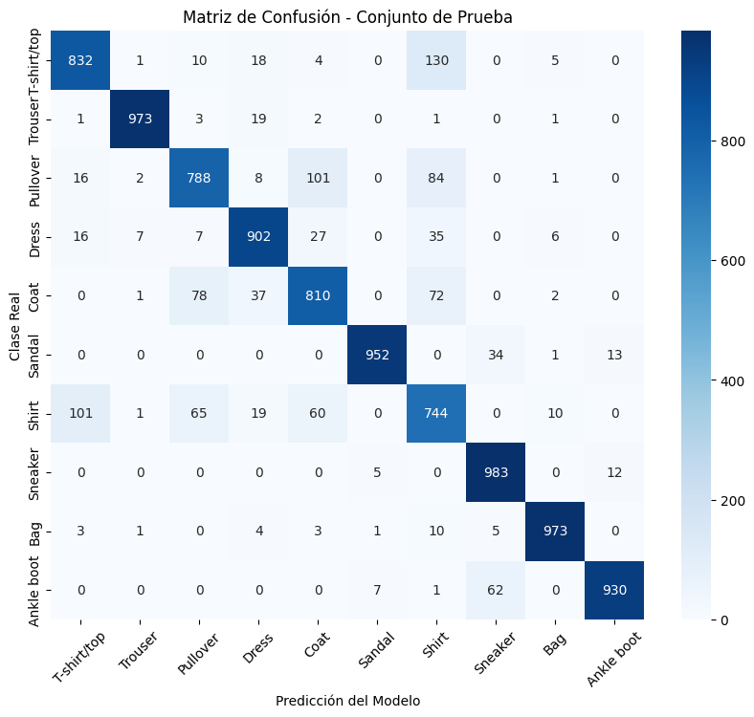
Evaluación Final en Datos de Test
Métricas globales:
  Accuracy 88.68% - 88.90%
  Loss 0.3324
Matriz de Confusión: Destaca alta precisión en calzado/pantalones y confusión lógica en prendas superiores
Clase / métrica
Precision
Recall
F1-score
Support
T-shirt/top
0.84
0.83
0.85
1,000
Trouser
0.99
0.97
0.98
1,000
Pullover
0.83
0.79
0.81
1,000
Dress
0.90
0.90
0.90
1,000
Coat
0.80
0.81
0.81
1,000
Sandal
0.99
0.95
0.97
1,000
Shirt
0.69
0.74
0.72
1,000
Sneaker
0.91
0.98
0.94
1,000
Bag
0.97
0.97
0.97
1,000
Ankle boot
0.97
0.93
0.95
1,000
Accuracy
—
—
0.89
10,000
Macro avg
0.89
0.89
0.89
10,000
Weighted avg
0.89
0.89
0.89
10,000

Slide 13



Conclusiones y Trabajo Futuro
Mejor combinación
Limitación del MLP
Mejoras Futuras
La combinación ReLU + Dropout 0.3 + Adam (lr=0.001) demostró ser eficaz y estable
La capa Flatten destruye la estructura espacial de los píxeles
Implementar Redes Neuronales Convolucionales (CNN) para extraer características locales (cuellos, botones).

